Slide 1
IPFS 区块链文件存储
网络存储技术

Slide 2

IPFS - InterPlanetary File System
星际文件系统（InterPlanetary File System，缩写IPFS）是一个旨在创建持久且分布式存储和共享文件的网络传输协议。它是一种内容可寻址的对等超媒体分发协议。在IPFS网络中的节点将构成一个分布式文件系统。它是一个开放源代码项目，自2014年开始由Protocol Labs在开源社区的帮助下发展。其最初由Juan Benet设计。
IPFS是一个对等的分布式文件系统，它尝试为所有计算设备连接同一个文件系统。在某些方面，IPFS类似于万维网，也可以被视作一个独立的BitTorrent群、在同一个Git仓库中交换对象。换种说法，IPFS提供了一个高吞吐量、按内容寻址的块存储模型，及与内容相关超連結。[11]这形成了一个广义的Merkle有向无环图（DAG）。IPFS结合了分散式雜湊表、鼓励块交换和一个自我认证的命名空间。IPFS没有单点故障，并且节点不需要相互信任。分布式内容传递可以节约带宽，和防止HTTP方案可能遇到的DDoS攻击。
该文件系统可以通过多种方式访问，包括FUSE与HTTP。将本地文件添加到IPFS文件系统可使其面向全世界可用。文件表示基于其哈希，因此有利于缓存。文件的分发采用一个基于BitTorrent的协议。其他查看内容的用户也有助于将内容提供给网络上的其他人。IPFS有一个称为IPNS的名称服务，它是一个基于PKI的全局命名空间，用于构筑信任链，这与其他NS兼容，并可以映射DNS、.onion、.bit等到IPNS。

Slide 3
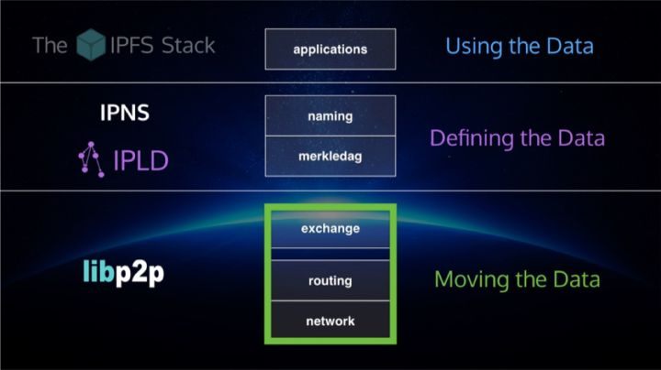
IPFS的系统架构

Slide 4
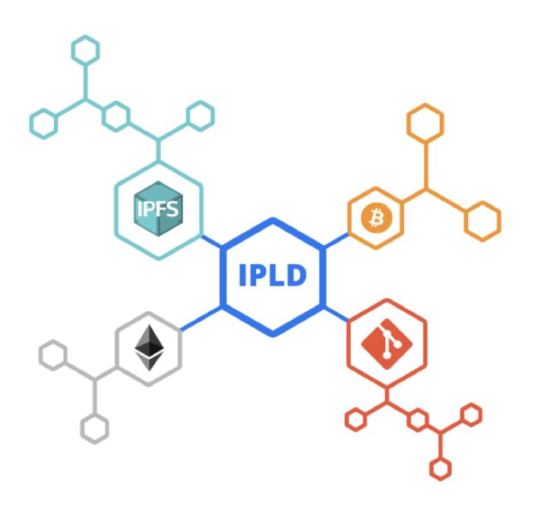
IPLD - InterPlanetary Linked Data 定义数据
通过hash 值来实现内容寻址的方式在分布式计算领域得到了广泛的应用， 比如区块链， 再比如git repo。 虽然使用hash 连接数据的方式有相似之处， 但是底层数据结构并不能通用， IPFS 是个极具野心的项目， 为了让这些不同领域之间的数据可互操作， 它定义了统一的数据模型IPLD， 通过它， 可以方便地访问来自不同领域的数据。

Slide 5
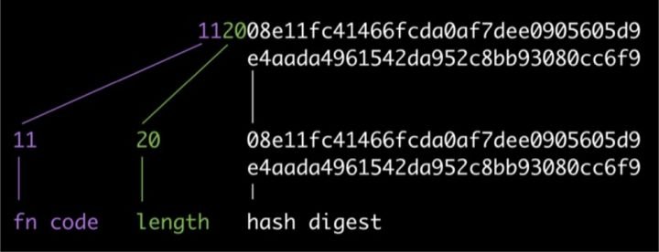
multihash
自识别hash, 由3个部分组成，分别是：hash函数编码、hash值的长度和hash内容， 下面是个简单的例子：
这种设计的最大好处是非常方便升级，一旦有一天我们使用的hash 函数不再安全了， 或者发现了更好的hash 函数，我们可以很方便的升级系统。

Slide 6
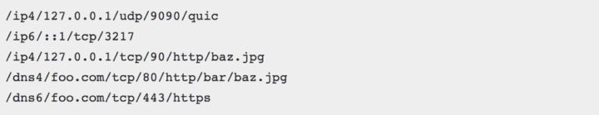
multiaddr
自描述地址格式，可以描述各种不同的地址

Slide 7
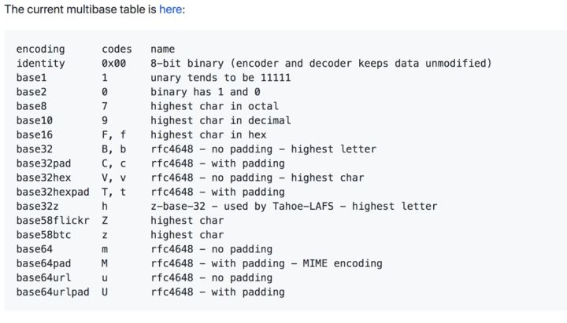
multibase
multibase 代表的是一种编码格式， 方便把CID 编码成不同的格式， 比如这里定义了2进制、8进制、10进制、16进制、也有我们熟悉的base58btc 和 base64编码。

Slide 8
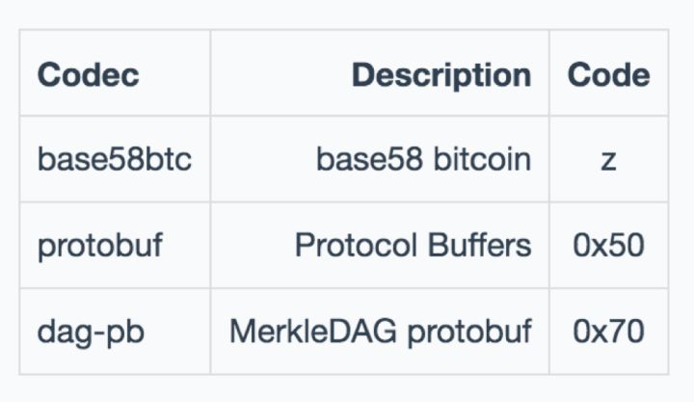
multicodec
mulcodec 代表的是自描述的编解码， 其实是个table， 用1到2个字节定了数据内容的格式， 比如用字母z表示base58btc编码， 0x50表示protobuf 等等。

Slide 9
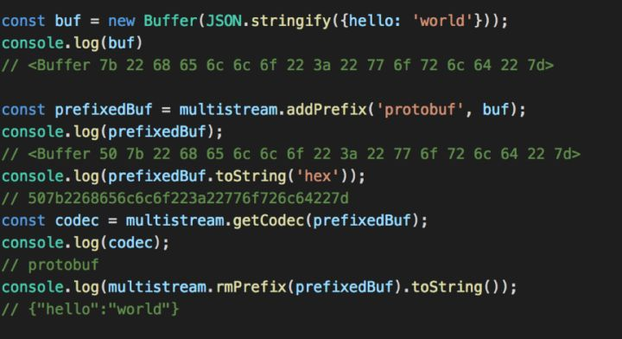
multistream
multistream 首先是个stream， 它利用multicodec，实现了自描述的功能， 下面是基于一个javascript 的例子； 先new 一个buffer 对象， 里面是json对象， 然后给它加一个前缀protobuf, 这样这个multistream 就构造好了， 可以通过网络传输。在解析时可以先取codec 前缀，然后移除前缀， 得到具体的数据内容。

Slide 10
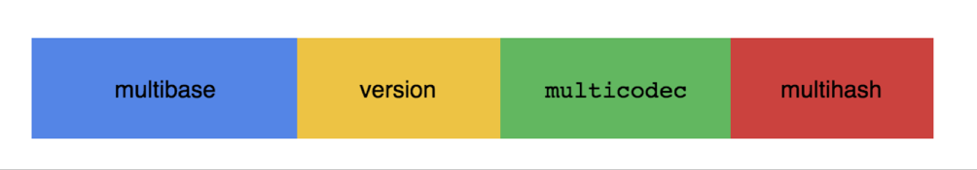
CID - Content Identifier
CID 是IPFS分布式文件系统中标准的文件寻址格式，它集合了内容寻址、加密散列算法和自我描述的格式, 是IPLD 内部核心的识别符。目前有2个版本，CIDv0 和CIDv1。
CIDv0是一个向后兼容的版本，其中:
multibase 一直为 base58btc
multicodec 一直为 protobuf-mdag
version 一直为 CIDv0
multihash 表示为cidv0 ::= <multihash-content-address>
为了更灵活的表述ID数据， 支持更多的格式， IPLD 定义了CIDv1，CIDv1由4个部分组成：

Slide 11
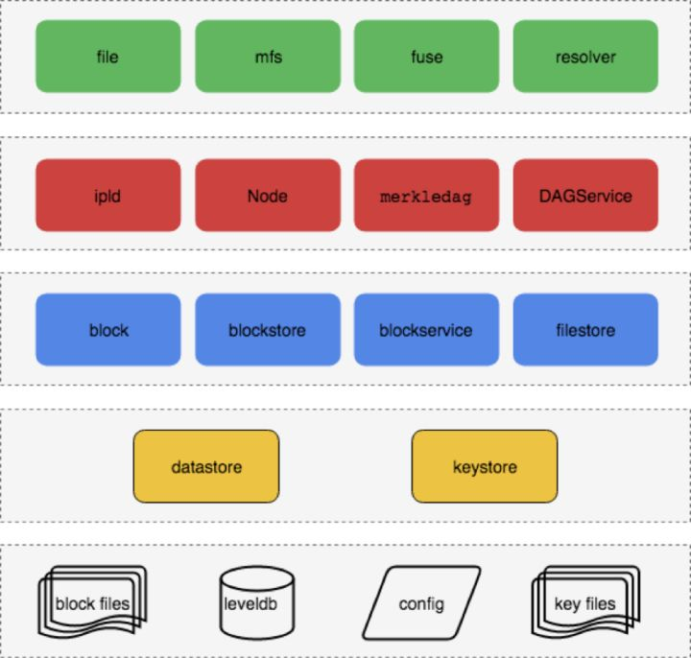
IPLD
IPLD (Linked Data) 是IPFS 的数据描述格式， 解决了如何定义数据的问题， 下面这张图是结合源代码整理的一份逻辑图，我们可以看到上面是一些高级的接口， 比如file, mfs, fuse 等。 下面是数据结构的持久化部分，节点之间交换的内容是以block 为基础的， 最下面就是物理存储了。比如block 存储在blocks 目录， 其他节点之间的信息存储在leveldb， 还有keystore, config 等。

Slide 12
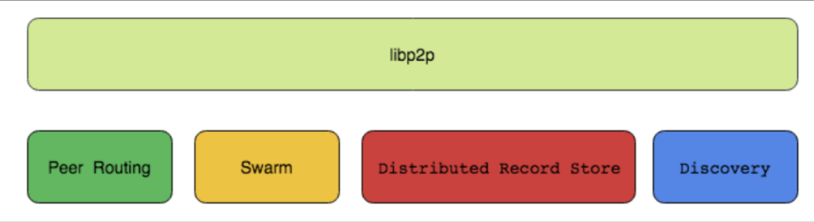
libP2P
由以下几个部分组成，分别是：
Peer Routing
Swarm (传输和连接)
Distributed Record Store
Discovery

Slide 13
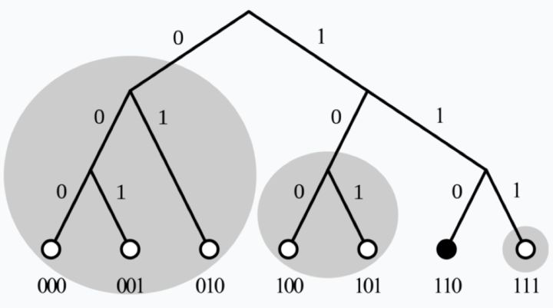
libP2P - Routing
libP2P定义了routing 接口，目前有2个实现，分别是KAD routing 和 MDNS routing, 扩展很容易， 只要按照接口实现相应的方法即可。
ipfs 中的节点路由表是通过维护多个K-BUCKET来实现的， 每次新增节点， 会计算节点ID 和自身节点ID 之间的common prefix, 根据这个公共前缀把节点加到对应的KBUCKET 中, KBUCKET 最大值为20， 当超出时，再进行拆分。

Slide 14
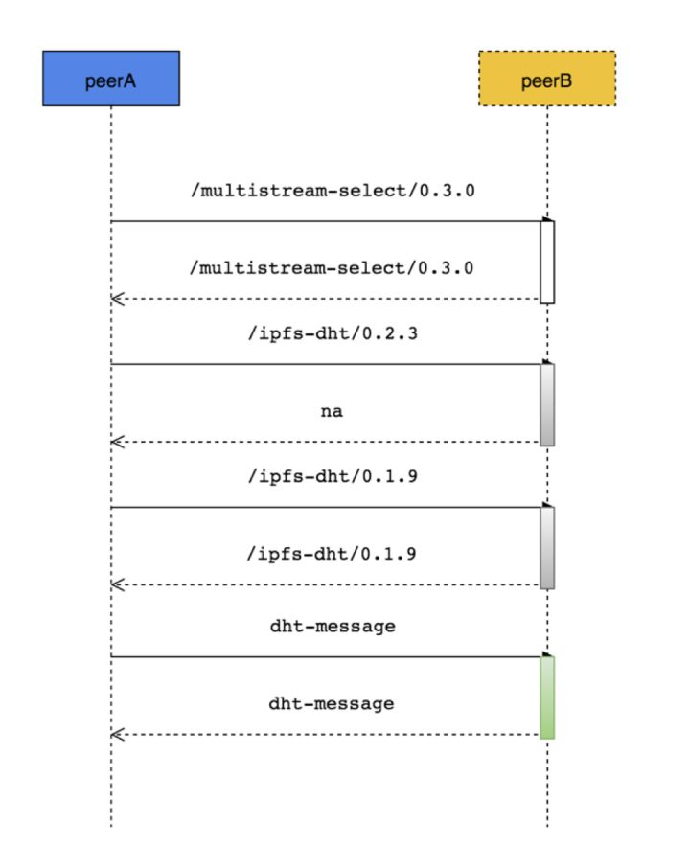
libP2P - Swarm
swarm 定义了以下接口：
transport 网络传输层的接口
connection 处理网络连接的接口
stream multiplex 同一connection 复用多个stream的接口

Slide 15
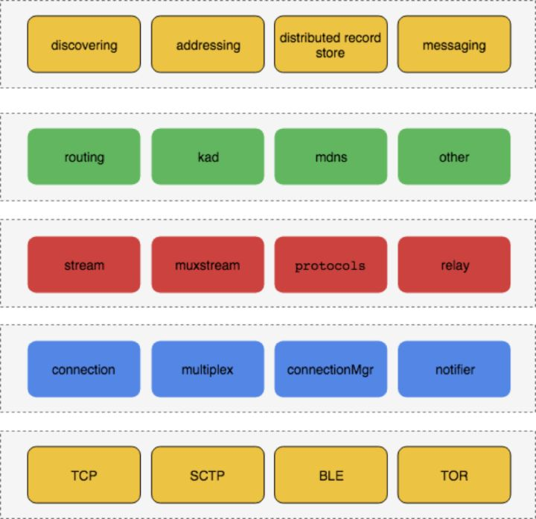
libP2P - Discovery
目前系统支持3种发现方式， 分别是：
bootstrap 通过配置的启动节点发现其他的节点。
random walk 通过查询随机生成的peerID。
mdns 通过multicast 发现局域网内的节点。
从下到上分为5个层次:
最底层为传输层， 主要封装各种协议， 比如TCP，SCTP， BLE， TOR 等网络协议。
传输层上面封装了连接层，实现连接管理和通知等功能。
连接层上面是stream 层， 实现了stream的多路复用。
stream层上面是路由层。
最上层是discovery, messaging以及record store 等。

Slide 16
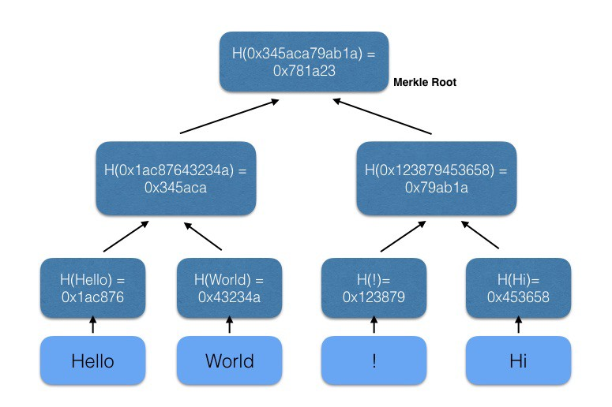
Merkle Tree

Slide 17
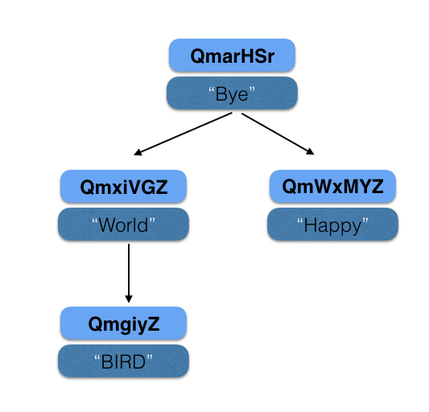
Merkle DAG - Directed Acyclic Graph
type IPFSLink struct {
Name string // link的名字
Hash Multihash // 数据的哈希
Size int // 数据大小
}
type IPFSObject struct {
links [ ]IPFSLink // link列表
data [ ]byte // 数据內容
}

Slide 18
Merkle DAG - Directed Acyclic Graph
> ipfs object get QmarHSr9aSNaPSR6G9KFPbuLV9aEqJfTk1y9B8pdwqK4Rq
{
"Links": [
{
"Name":"AnotherName",
"Hash":"QmVtYjNij3KeyGmcgg7yVXWskLaBtov3UYL9pgcGK3MCWu",
"Size":18
},
{
"Name":
"SomeName",
"Hash":"QmbUSy8HCn8J4TMDRRdxCbK2uCCtkQyZtY6XYv3y7kLgDC","Size":58
}
],
"Data":"Hello World!"
}

Slide 19
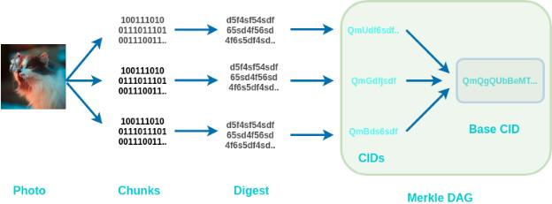
IPFS数据处理流程

Slide 20
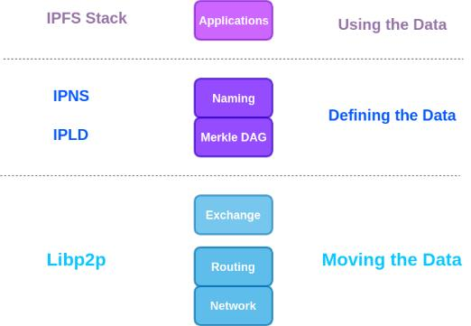
IPFS stack

Slide 21
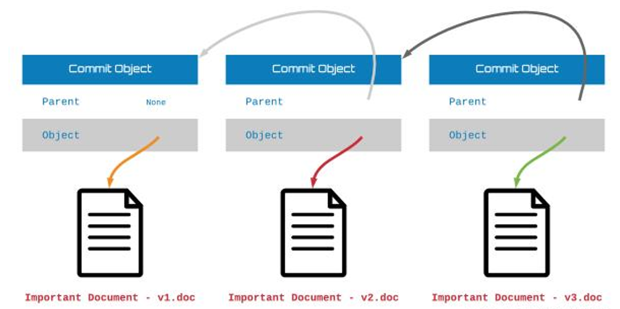
更新数据

Slide 22
结束

